Slide 1

Python Crawler Development
极客学院 Jikexueyuan.com
互联网+职业技能系列
Python爬虫开发 从入门到实战（微课版）
谢乾坤 著
人民邮电出版社

Slide 2
第9章 抓包与中间人爬虫
网页爬虫叫作“Web Crawler”，但实际上，除了网页以外，还有很多其他地方可以爬取数据，所有这些地方的爬虫合在一起才叫作“Spider”。
在前面的章节，爬虫爬取的对象主要是计算机网页。本章将会讲到手机App爬虫、微信小程序爬虫和中间人爬虫。
通过这一章的学习，你将会掌握如下知识。
（1）使用Charles抓取App和微信小程序的数据包。
（2）使用mitmproxy开发中间人爬虫。

Slide 3
9.1 数据抓包
所谓抓包（Package Capture），简单来说，就是在网络数据传输的过程中对数据包进行截获、查看、修改或转发的过程。
如果把网络上发送与接收的数据包理解为快递包裹，那么在快递运输的过程中查看里面的内容，这就是抓包。

Slide 4
9.1.1 Charles的介绍和使用
在分析异步加载的网页时，Chrome的开发者工具非常好用。
通过在开发者工具的“Network”选项卡中寻找被加载的数据，然后用Python模拟出这个数据的请求，从而直接访问网站的后台接口，就可以得到数据。
但是开发者工具有一个特别不方便的地方，那就是没法对数据进行搜索。如果想知道一个特定的异步加载内容来自哪个请求，必须在“Network”选项卡里面一个请求一个请求地进行查看。如果一个网页的请求有几百个，那么这样寻找起来是非常费时、费力的。

Slide 5
要简化寻找数据的过程，就需要设法直接全局搜索网页的所有请求的返回数据。
为了实现这个目的，就需要使用Charles。Charles是一个跨平台的HTTP抓包工具。使用它可以像Chrome一样截取HTTP或者HTTPS请求的数据包。同时Charles还有Chrome所不具备的很多奇妙功能。

Slide 6
1．Charles的安装和使用
Charles是一个收费软件，官方网站地址为https://www.charlesproxy. com/。如果没有注册，安装以后的前30天可以正常使用。30天以后，虽然功能不会缩水，但每过30分钟Charles会自动关闭一次。
Charles有Windows 32位/64位版、Mac OS版和Linux 64位版。读者可在下载页面选择符合自己系统的版本进行下载。

Slide 7
Charles的下载和安装没有任何难点。在Windows系统中，直接双击安装文件进行安装即可，任何设置都不需要修改，同意许可协议以后，一直单击“Next”按钮直到安装完成；在Mac OS系统中双击下载下来的.dmg文件，同意许可协议以后，把Charles的水瓶图标拖到Application这个文件夹里面即可，如图9-1所示。

Slide 8
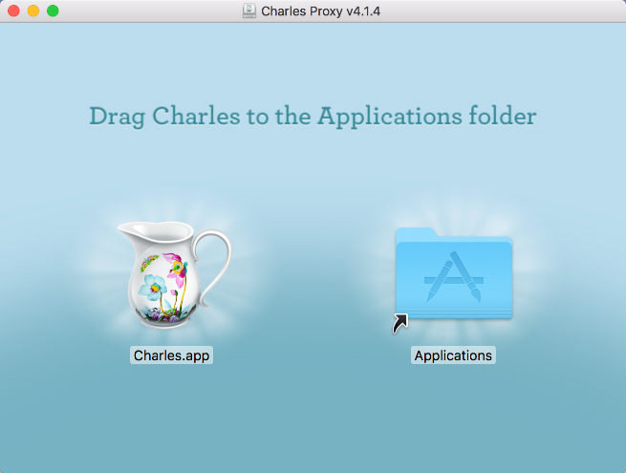
图9-1 将左侧水瓶图标拖到右侧文件夹中即可完成Charles的安装

Slide 9
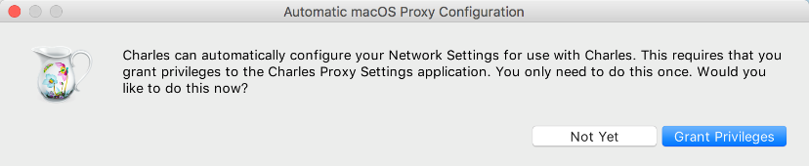
安装完成后，第一次运行Charles会弹出一个对话框，提示需要获取权限来自动配置网络，单击“Grant Privileges”按钮并输入系统密码运行即可，如图9-2所示。
图9-2 单击“Grant Privileges”按钮同意Charles获取权限

Slide 10
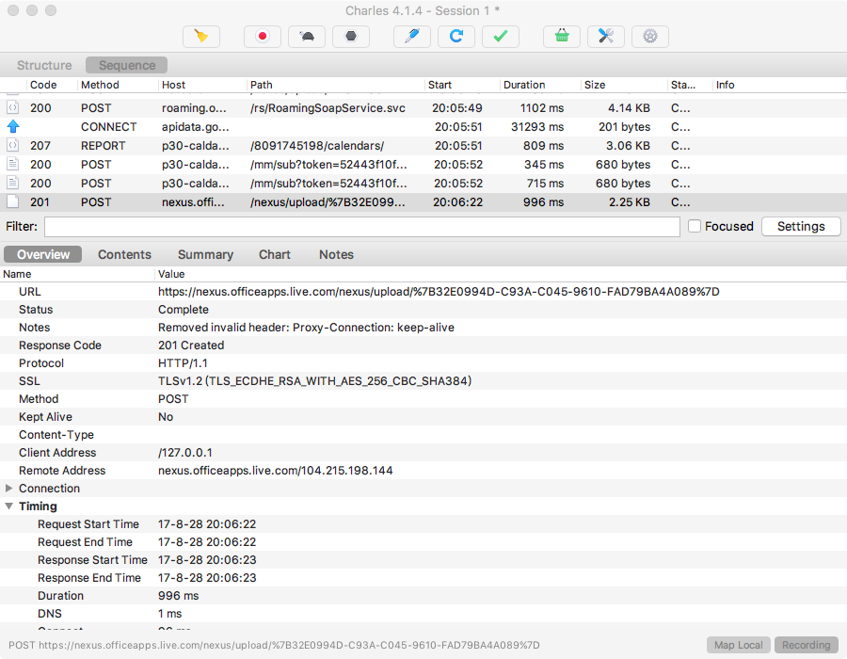
刚刚打开Charles就可以看到上面滚动了非常多的数据，如图9-3所示。
图9-3 打开Charles就可以看到很多数据滚动

Slide 11
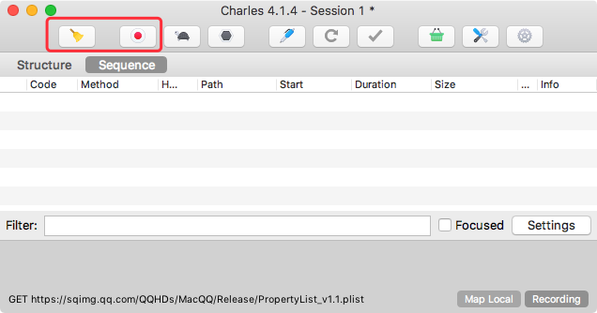
2．Charles的使用
Charles上面滚动的数据就是目前计算机发起的数据包。单击工具栏上面的黄色笤帚图标，可以清空当前的数据包记录；单击笤帚右边的红色圆点图标，可以停止抓包，且红色圆点变成灰色圆点。暂停以后再单击灰色圆点，Charles恢复抓包，如图9-4所示。
图9-4 通过单击笤帚图标和圆点图标来控制Charles

Slide 12
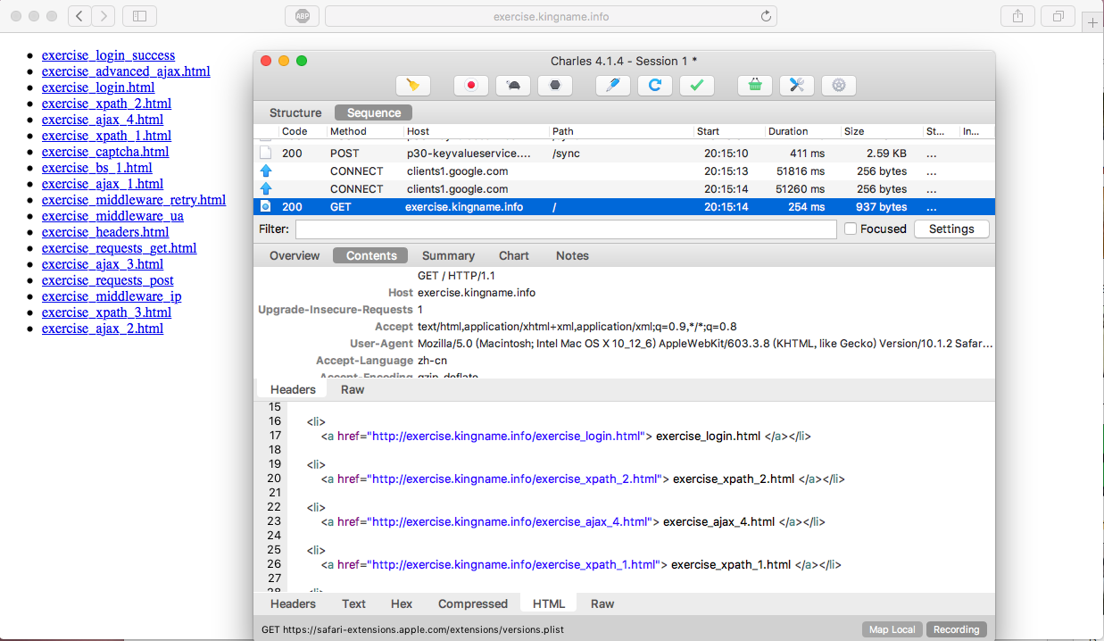
在Charles启动时，系统自带浏览器的所有HTTP流量都会经过Charles，此时可以看到数据包，如图9-5所示。
图9-5 系统自带浏览器Safari的数据包会自动经过Charles

Slide 13
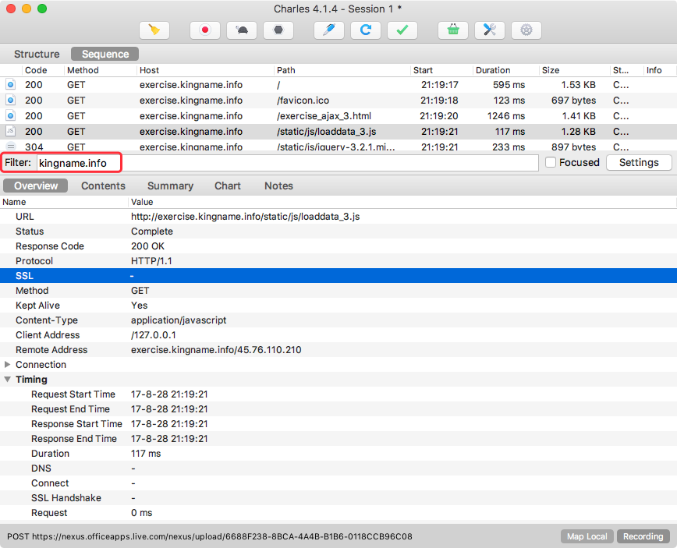
在数据包非常多的情况下，使用Charles的过滤功能来对数据包进行过滤从而减少干扰。在Filter这一栏中输入域名，就可以显示只包含这个域名的数据包，如图9-6所示。
图9-6 在Filter中输入域名来对数据包进行过滤

Slide 14
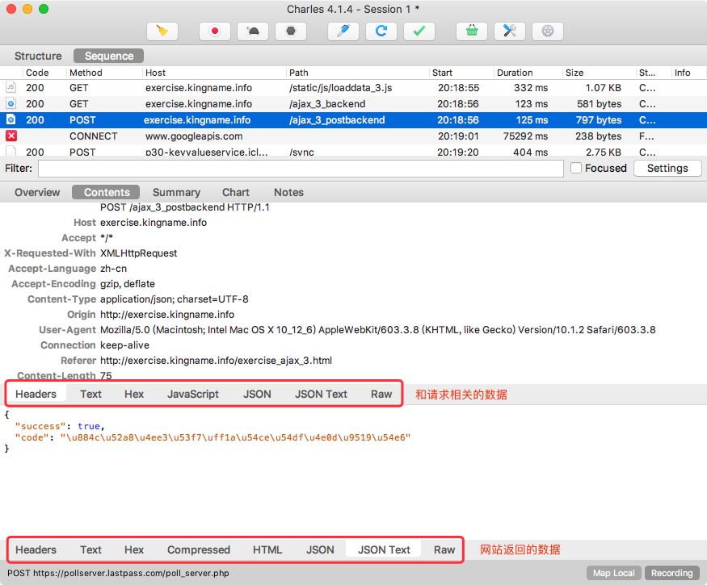
单击“Filter”输入框下方的“Contents”按钮，查看数据包的详细信息，如图9-7所示。
图9-7 单击Filter栏下面的“Contents”按钮，查看详细信息

Slide 15
通过单击图9-7中方框框住的各个选项卡，可以非常直观地观察到请求和返回的各种信息。
如果浏览器是Chrome，在没有安装第三方代理插件的情况下，Chrome的HTTP流量都会经过Charles。但是如果安装了第三方的类似于SwitchyOmega这种代理插件，那么就可以在插件里面添加一个代理，代理IP为127.0.0.1，端口为8888，如图9-8所示。

Slide 16
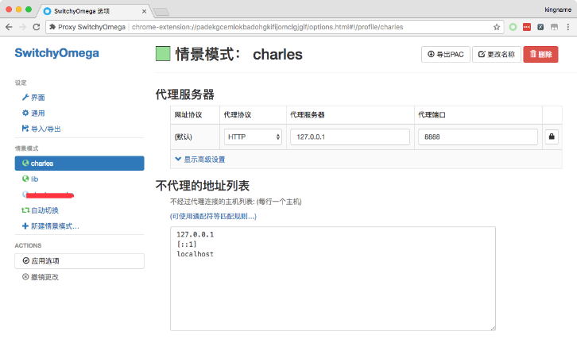
图9-8 在SwitchyOmega中配置代理IP和端口使网络请求经过Charles

Slide 17
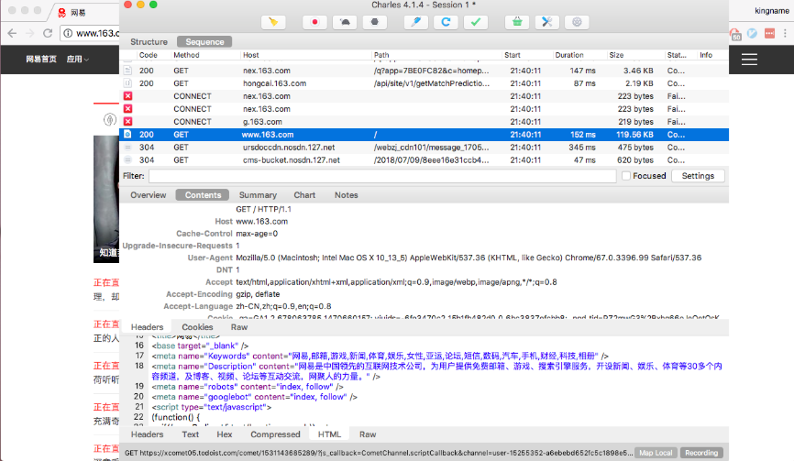
在Chrome使用这个代理的情况下，就可以正常让Charles监控流量了，如图9-9所示。
计算机上的任意软件，如果支持自定义代理的功能，那么设置代理IP为127.0.0.1，端口为8888，也可以让Charles监控这个软件。
图9-9 让Chrome的流量经过Charles以后，Charles可以抓取Chrome的数据包

Slide 18
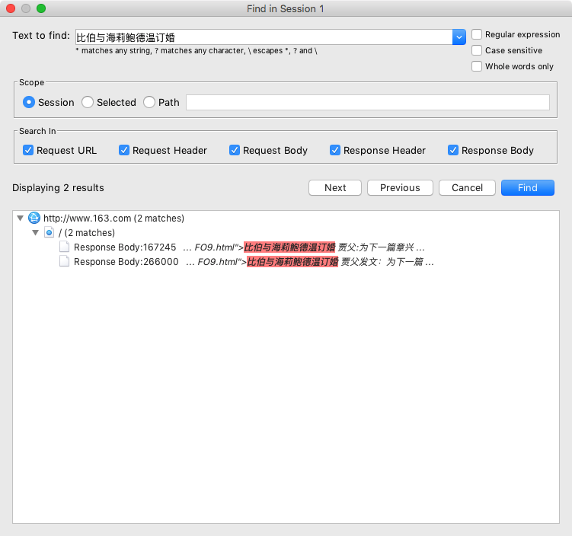
当Charles抓包以后，在Mac OS系统下可以按Command+F组合键，在Windows系统下按Ctrl+F组合键打开Charles进行搜索，如图9-10所示。
图9-10 在Charles的搜索界面进行搜索

Slide 19
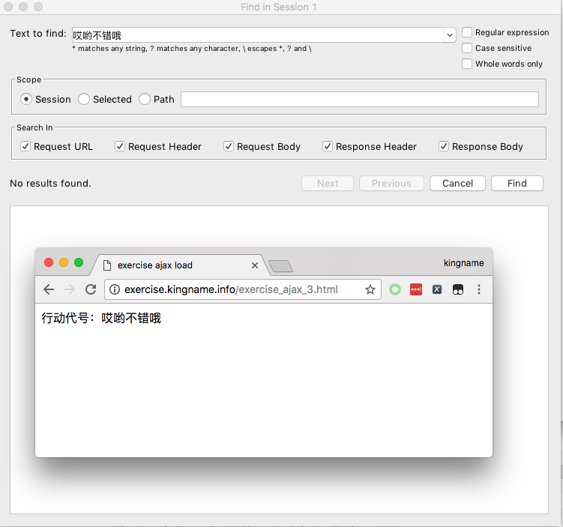
双击搜索出来的结果，Charles就会自动跳转到对应的数据包上。
有一点需要注意，JSON里面的中文是无法直接搜索到的，如图9-11所示。
图9-11 异步请求返回的JSON数据中的中文不能直接搜索

Slide 20
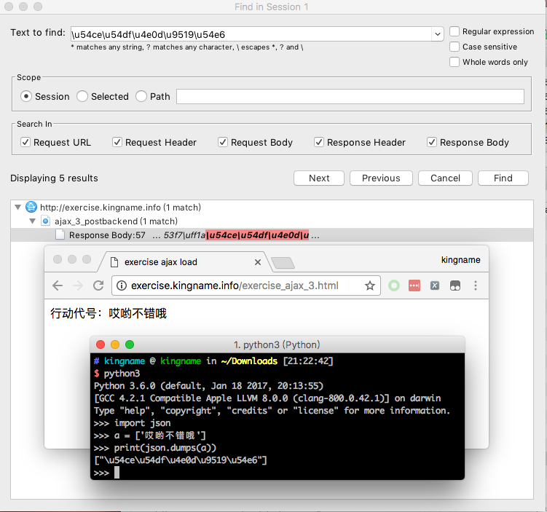
为了搜索到中文，需要首先在Python里面创建一个带中文的字典或者列表，然后把它转换成JSON，再从JSON中复制出中文对应的Unicode码来进行搜索，如图9-12所示。
图9-12 首先使用Python把中文转换为Unicode码再通过Charles搜索

Slide 21
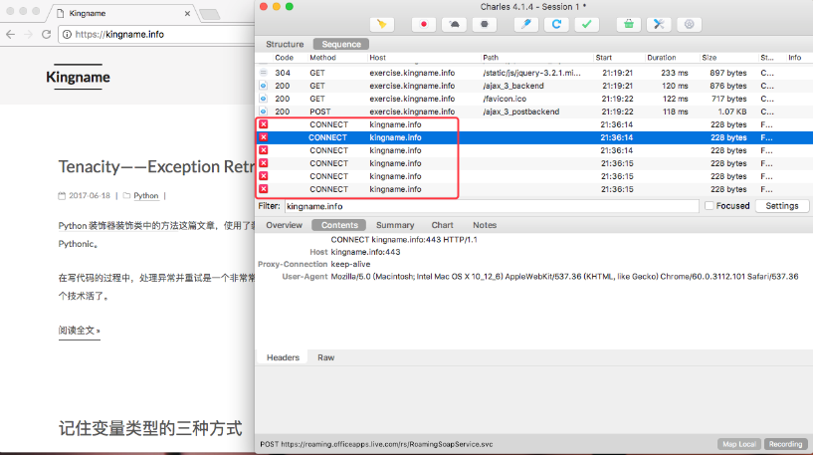
3．抓取HTTPS数据包
如果使用Charles直接抓取HTTPS的数据包，就会出现大量的Method为CONNECT的请求，但是这些请求又全部都会失败，如图9-13所示。
图9-13 用Charles抓取HTTPS数据包时的请求会大量失败

Slide 22
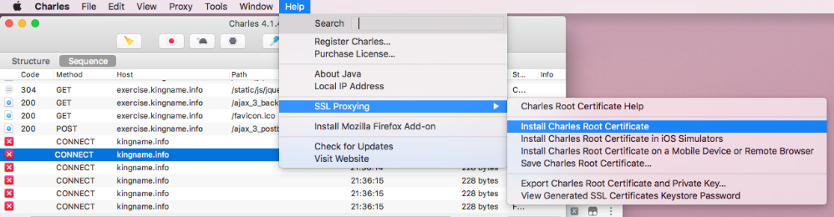
出现这种情况，是因为没有安装SSL证书导致的。要安装SSL证书，可选择菜单栏的“Help”- “SSL Proxying”-“Install Charles Root Certificate”命令，如图9-14所示。
图9-14 通过菜单栏命令来安装SSL证书

Slide 23
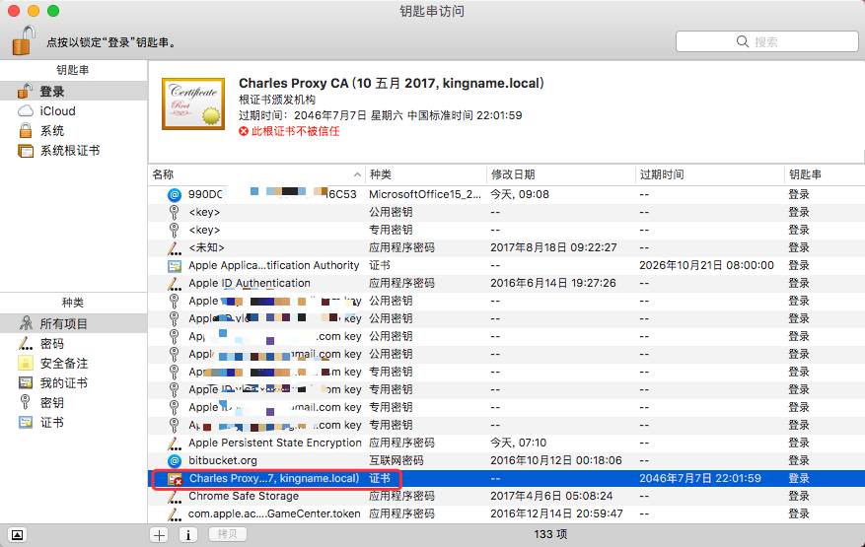
对于Mac OS系统，“钥匙串访问”窗口会自动弹出来，Charles的证书已经出现在了其中，如图9-15所示。
图9-15 Charles的证书已经被安装到了系统的钥匙串中

Slide 24
双击Charles证书所在的这一行，在新打开的窗口中展开“信任”三角形按钮，将“使用此证书时”设定为“始终信任”，如图9-16所示。
关闭这个弹出来的窗口，系统会自动弹出输入密码的窗口，输入密码以后，证书就安装好了。
对于Windows系统，选择菜单栏中的“Help”- “SSL Proxying”-“Install Charles Root Certificate”会自动弹出证书信息，如图9-17所示。

Slide 25
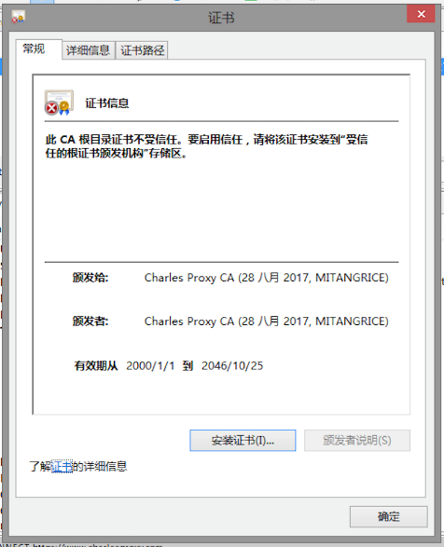
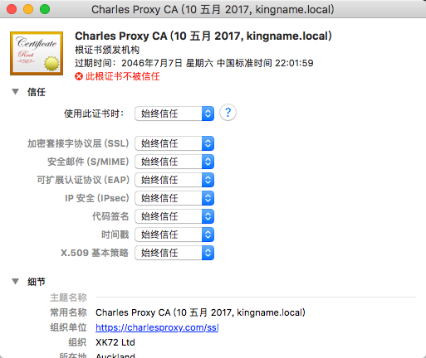
图9-16 展开“信任”三角形按钮并将Charles设置为始终信任 图9-17 Windows显示证书信息

Slide 26
单击图9-17中的“安装证书”按钮，打开证书导入向导，如图9-18所示。
单击“下一步”按钮，选择“将所有的证书都放入下列存储”单选按钮，单击“浏览”按钮，在弹出的对话框中选择“受信任的根证书颁发机构”，单击“确定”按钮，如图9-19所示。

Slide 27
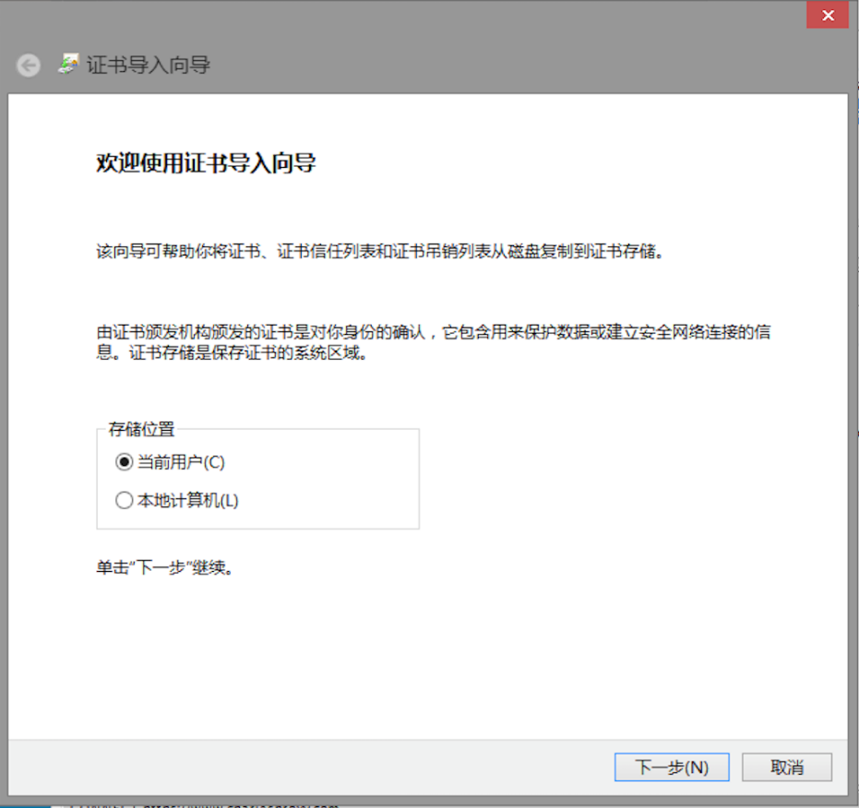
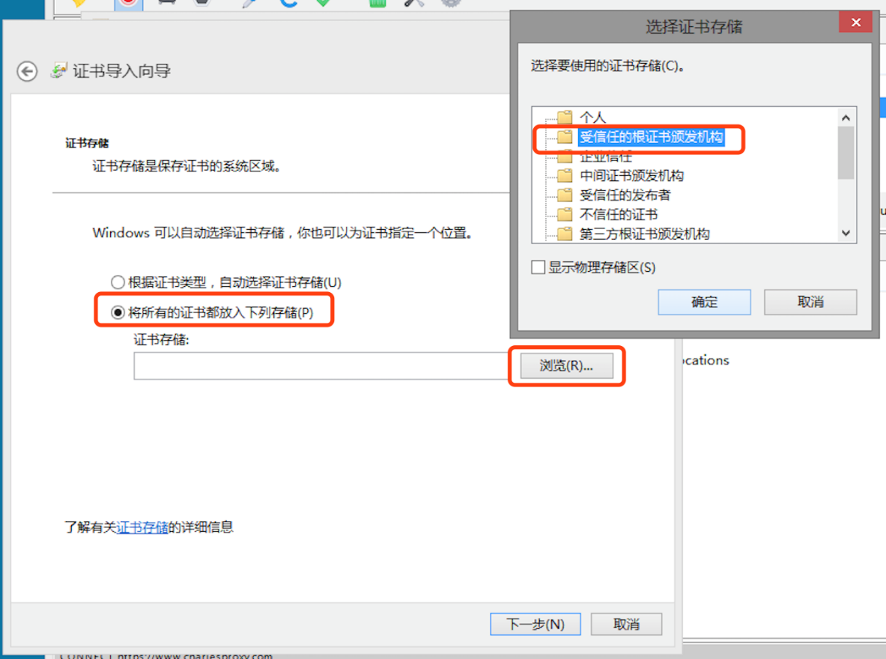
图9-18 证书导入向导 图9-19 将Charles的证书添加到受信任的根证书颁发机构

Slide 28
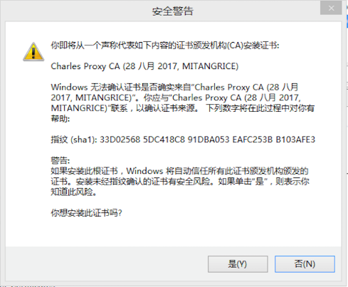
单击“下一步”按钮，会弹出一个警告对话框，如图9-20所示。单击“是”按钮完成证书安装。
图9-20 系统弹出警告窗口询问是否安装证书

Slide 29
安装好证书以后，选择菜单栏中的“Proxy”-“SSL Proxying Settings”命令打开SSL代理设置对话框，如图9-21所示。
在SSL代理设置对话框，单击“Add”按钮，在“Host”输入框中输入星号，在“Port”输入框中输入443，如图9-22所示。

Slide 30
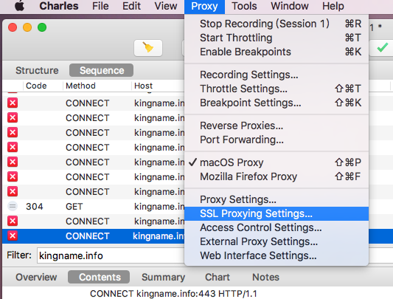
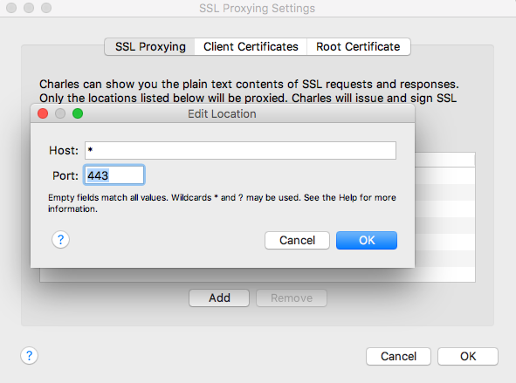
图9-21 选择菜单栏中的
“Proxy”-“SSL Proxying Settings”命令
图9-22 在Host输入框中输入“*”，
在“Port”输入框中输入443

Slide 31
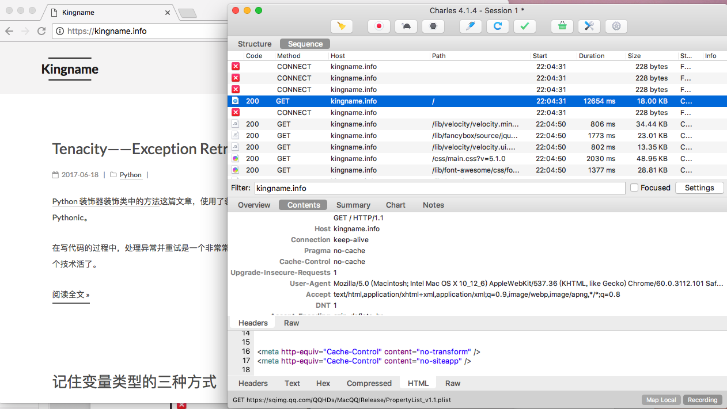
设置好证书和SSL代理以后，再回到浏览器刷新网页，就可以看到Charles成功截获到了数据包，如图9-23所示。
图9-23 设置好证书及SSL代理以后，Charles成功捕获HTTPS数据包

Slide 32
9.1.2 App爬虫和小程序爬虫
比较Charles和Chrome开发者工具，如果只是多了一个搜索功能，那就没有必要单独用一章来介绍。
使用Charles，可以轻松截获手机App和微信小程序的数据包，从而开发出直接抓取App后台和小程序后台的爬虫。
为了实现使用Charles抓取手机的数据包，就需要先把证书安装到手机上。

Slide 33
1．iOS系统的配置和使用
对于苹果设备，首先要保证计算机和苹果设备联在同一个Wi-Fi上。选择Charles菜单栏中的“Help”-“Local IP Address”命令，此时弹出一个对话框，显示当前计算机的内网IP地址，如图9-24所示。
接下来设置手机。进入系统设置，选择“无线局域网”，然后单击已经连接的这个Wi-Fi热点右侧的圆圈包围的字母i的图标，如图9-25所示。

Slide 34
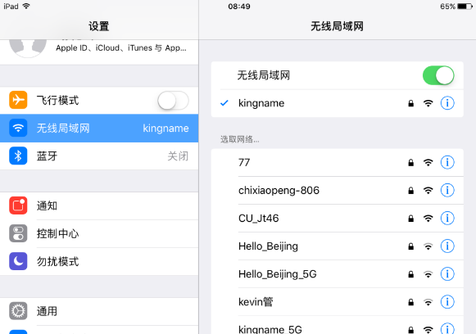
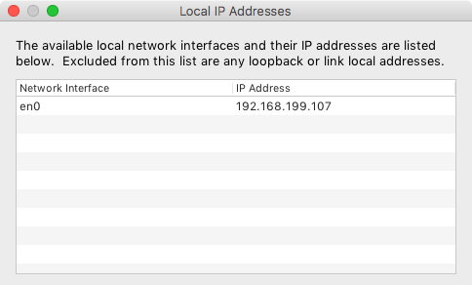
图9-24 查看计算机的内网IP地址 图9-25 单机Wi-Fi右侧圆圈包围的感叹号图标

Slide 35
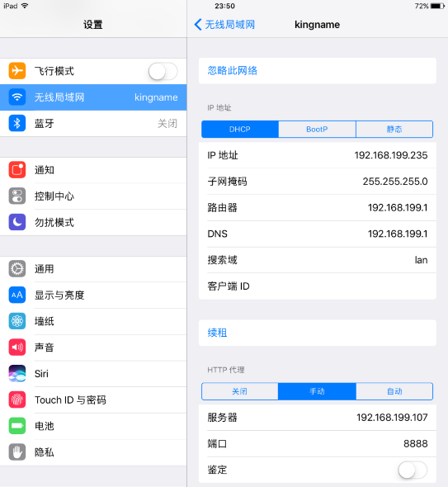
选择“HTTP代理”下面的“手动”选项卡，在“服务器”处输入计算机的IP地址，在“端口”处输入8888，如图9-26所示。
图9-26 手动输入计算机的IP地址和端口

Slide 36
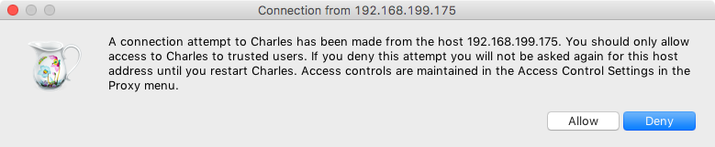
输入完成代理以后按下苹果设备的Home键，设置就会自动保存。注意，计算机上立刻就会弹出一个对话框，询问是否允许一台设备通过计算机代理上网，如图9-27所示。
图9-27 询问是否允许设备通过计算机代理上网

Slide 37
单击“Allow”按钮，允许以后，只能使用iOS系统自带的Safari浏览器访问https://chls.pro/ssl。
此时会弹出一个对话框，询问是否显示配置描述文件，如图9-28所示，单击“允许”按钮，打开图9-29所示的界面。

Slide 38
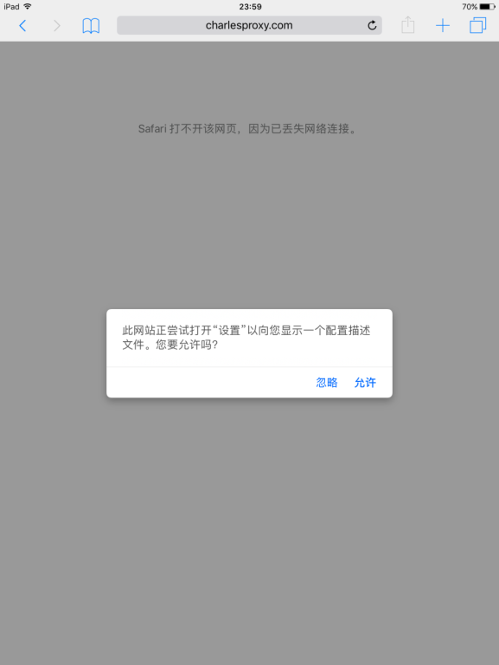
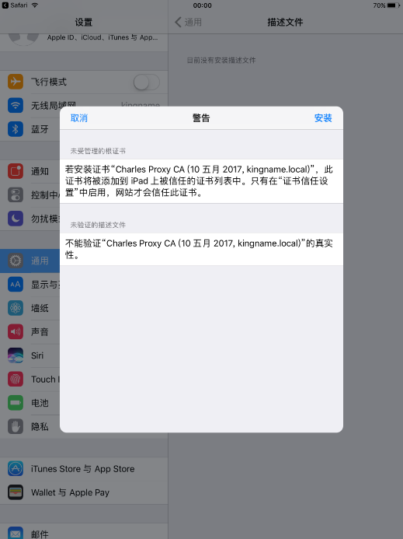
图9-28 确认是否安装描述文件 图9-29 允许配置描述文件后会自动弹出对话框

Slide 39
单击右上角的“安装”按钮，弹出另一个对话框，显示描述文件信息，如图9-30所示。
单击“安装”按钮并输入屏锁密码，进行安装即可。
安装完成证书以后，在设置中打开“关于本机”，找到最下面的“证书信任设置”，并在里面启动对Charles证书的完全信任，如图9-31所示。

Slide 40
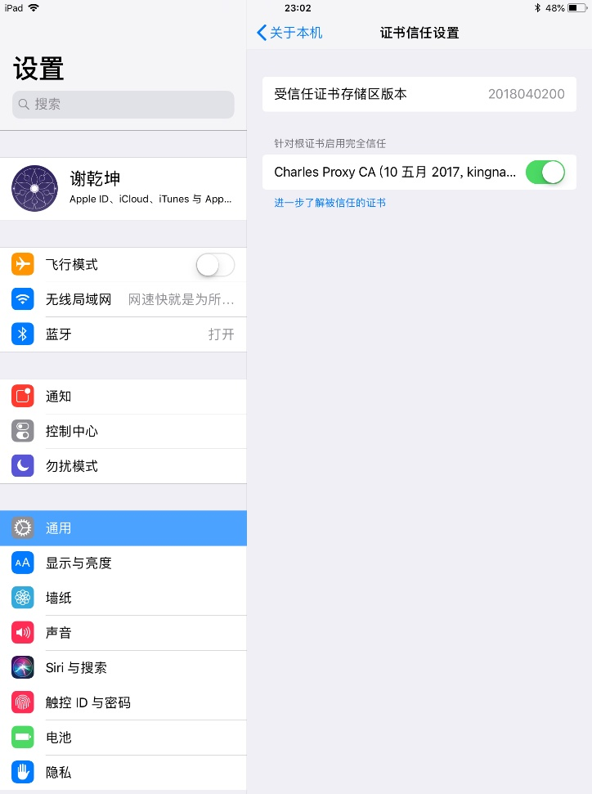
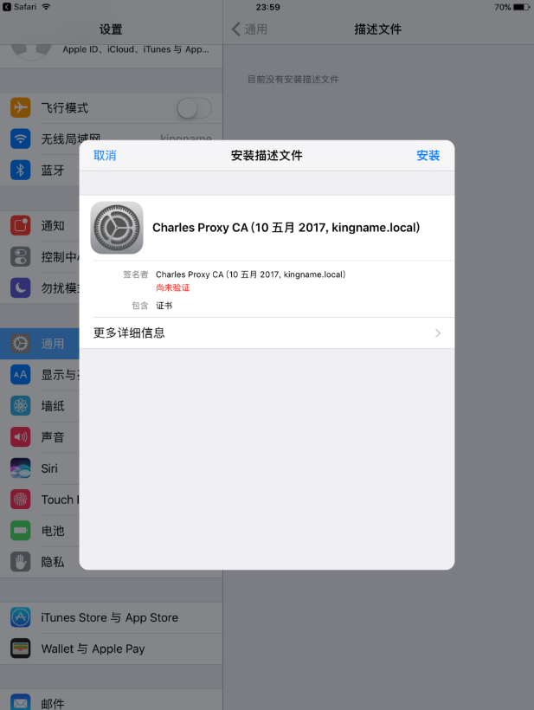
图9-30 描述文件信息 图9-31 打开对Charles证书的完全信任开关

Slide 41
这样，一个证书就在iOS设备上安装好了。安装好证书以后，打开iOS设备上的任何一个App，可以看到Charles中有数据包在流动，如图9-32所示。
图9-32中，这个数据包对应的是iOS设备上面的“掘金”App这个技术类App查询文章的请求，界面如图9-33所示。

Slide 42
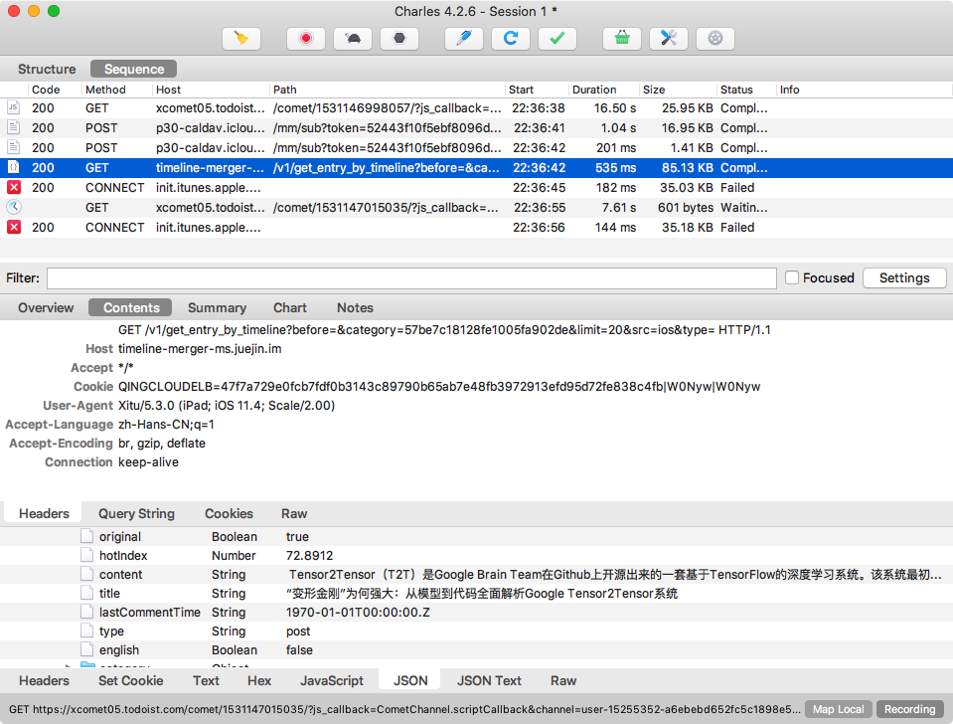
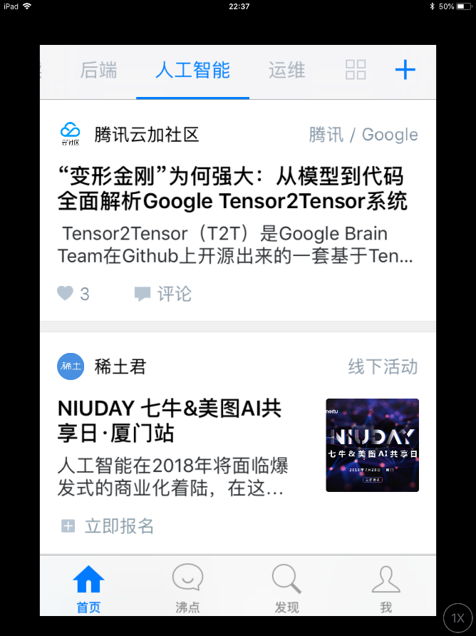
图9-32 安装完成证书以后，
Charles可以监控手机App数据包
图9-33 掘金App的界面

Slide 43
在Charles中，在这个数据包的“Contents”选项卡下面的请求的“Raw”选项卡中可以看到这个请求的如下相关信息：
GET
/v1/get_entry_by_timeline?before=&category=57be7c18128fe1005fa902de&limit=20&src=ios&type= HTTP/1.1
Host: timeline-merger-ms.juejin.im
Accept: */*
Cookie:

Slide 44

QINGCLOUDELB=47f7a729e0fcb7fdf0b3143c89790b65ab7e48fb3972913efd95d72fe838c4fb|W0Nyw|W0Nyw
User-Agent: Xitu/5.3.0 (iPad; iOS 11.4; Scale/2.00)
Accept-Language: zh-Hans-CN;q=1
Accept-Encoding: br, gzip, deflate
Connection: keep-alive

Slide 45
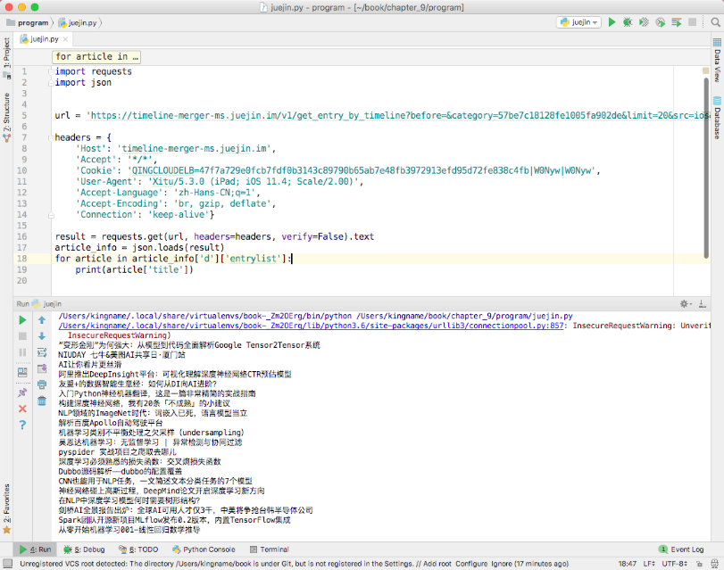
说明：这是一个GET方式的请求，从第3行开始是请求的头。在Python中可以模拟这个请求，如图9-34所示。
图9-34 在Python中模拟掘金客户端的请求获取文章信息

Slide 46
2．Android的配置和使用
要实现Charles对Android抓包，其过程比iOS稍微复杂一点。这是因为不同的Andorid设备，安装证书的入口可能不一样，这就需要根据自己手机的实际情况来寻找。
首先在Charles中选择“Help”-“SSL Proxying”-“Save Charles Root Certificate”命令，将Charles的证书保存到计算机桌面，如图9-35所示。

Slide 47
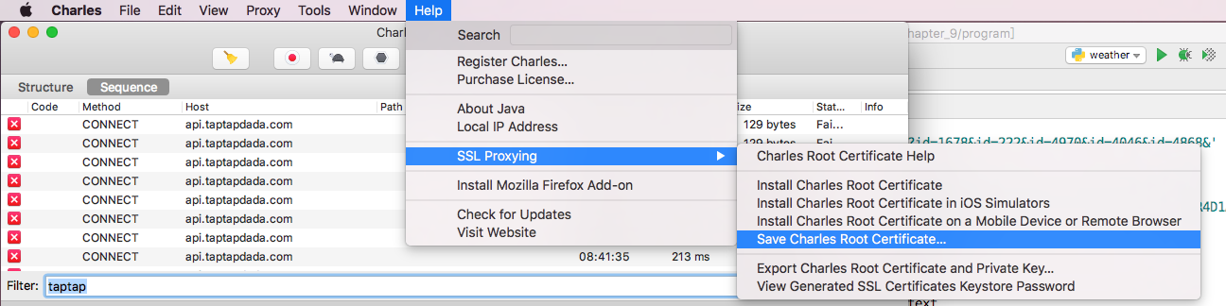
图9-35 将Charles的证书保存到计算机桌面

Slide 48
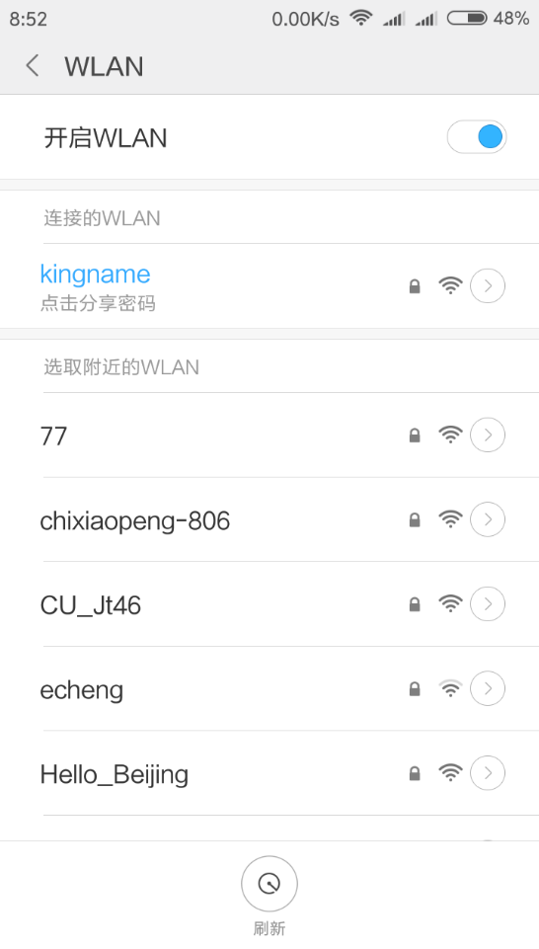
为了在手机上安装证书，需要先发送证书到手机里面。如果计算机系统为Windows，那么直接插上USB线就可以传送。如果计算机系统是Mac OS，那么可以使用QQ传文件或者微信的文件传输助手把证书文件发送到手机里面。
虽然Android里面安装证书的位置可能不同，但一般都在“系统设置”-“WLAN”里面。打开Wi-Fi功能，界面如图9-36所示。
图9-36 Android的Wi-Fi设置界面

Slide 49
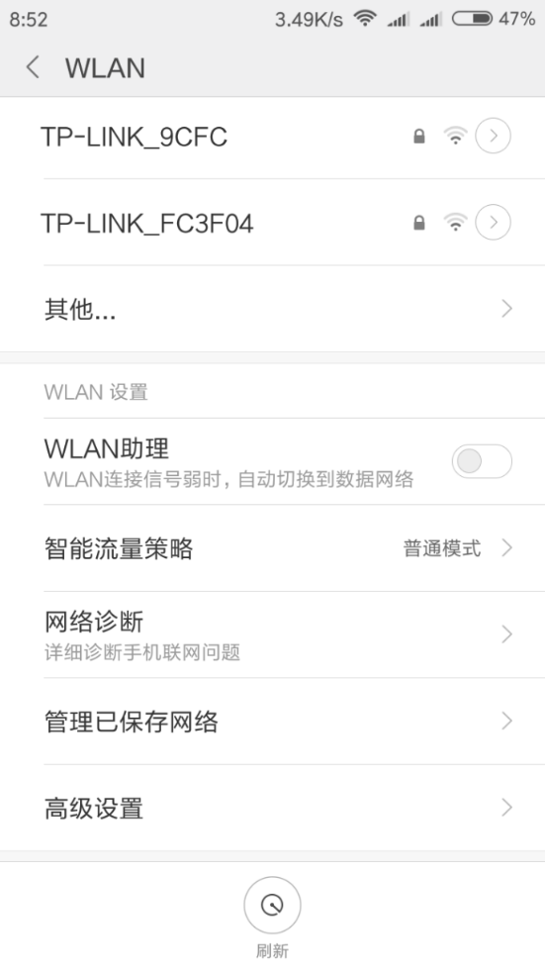
有的Android系统，这个界面的左下角或者右下角可能有3个点，点开以后是一个高级设置的菜单。而另一些Android手机的系统，例如小米手机的MIUI系统，则是直接在最下面就可以找到高级设置，如图9-37所示。
图9-37 MIUI系统的最下面就可以看到高级设置

Slide 50
选择“高级设置”，打开高级设置界面，继续选择“安装证书”，如图9-38所示。
系统会打开文件浏览器，在里面找到刚才发送到手机上面的证书文件。
找到证书并单击“确定”按钮，此时会弹出一个窗口，提示给证书设定一个名字，如图9-39所示，这个名字可以任意设定。

Slide 51
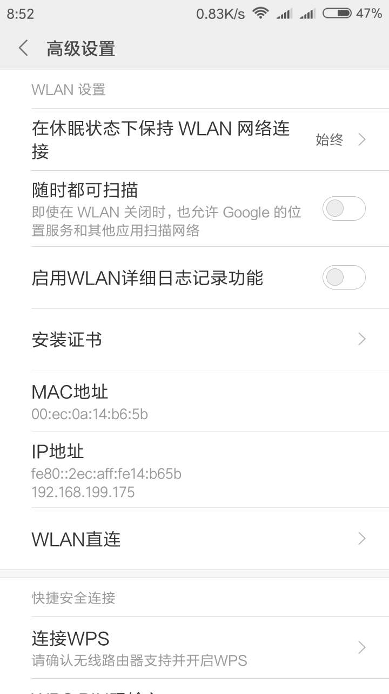
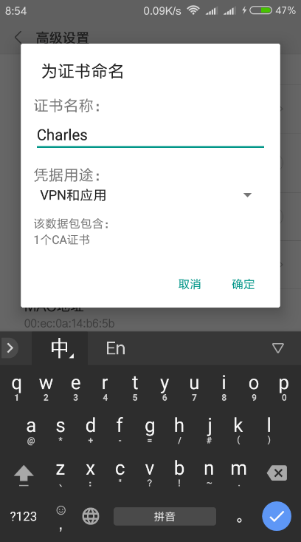
图9-38 选择“安装证书” 图9-39 为证书任意设定一个名字

Slide 52
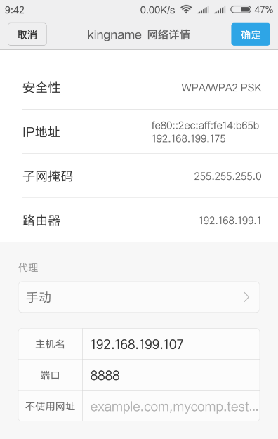
单击“确定”按钮，证书就安装好了。接下来和iOS一样，需要为手机设置代理，让手机的流量经过Charles。在系统设置中打开当前连接的Wi-Fi设置界面，并将代理设置为Charles对应的IP和端口号，如图9-40所示。
图9-40 为手机设置代理

Slide 53
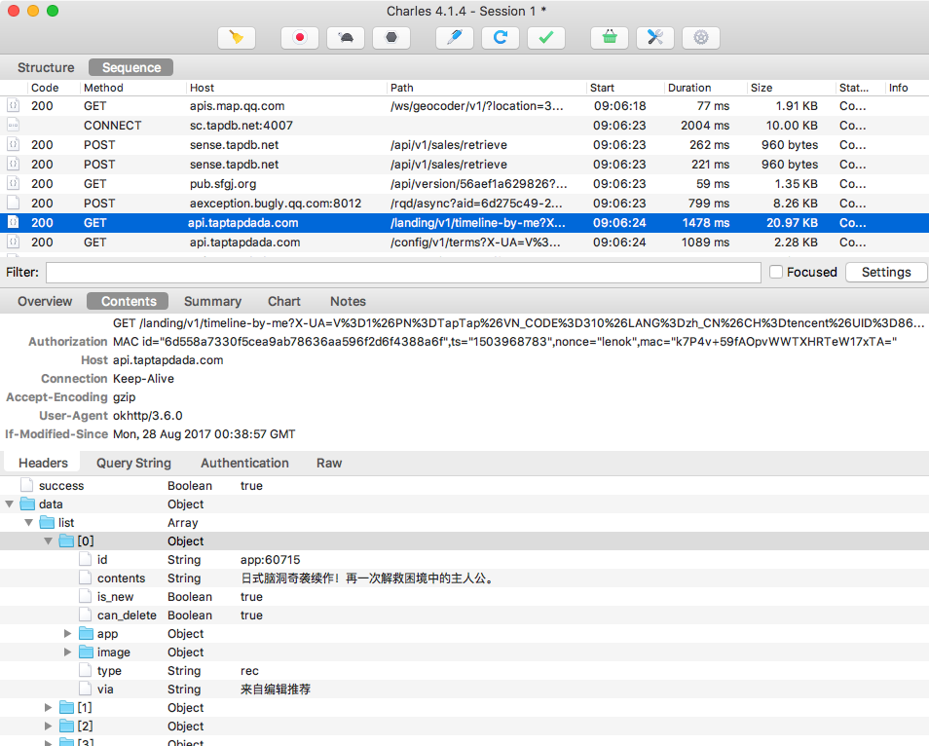
和iOS不同的是，Android设置了代理以后需要单击“确定”按钮。代理设置好以后，Android的环境就搭建好了。在手机上任意打开一个App，就可以看到Charles上面有数据在流动，如图9-41所示。
图9-41 Charles监控Android设备数据包

Slide 54

这个数据包对应了TapTap这个App的首页数据，TapTap首页如图9-42所示。
图9-42 TapTap首页

Slide 55
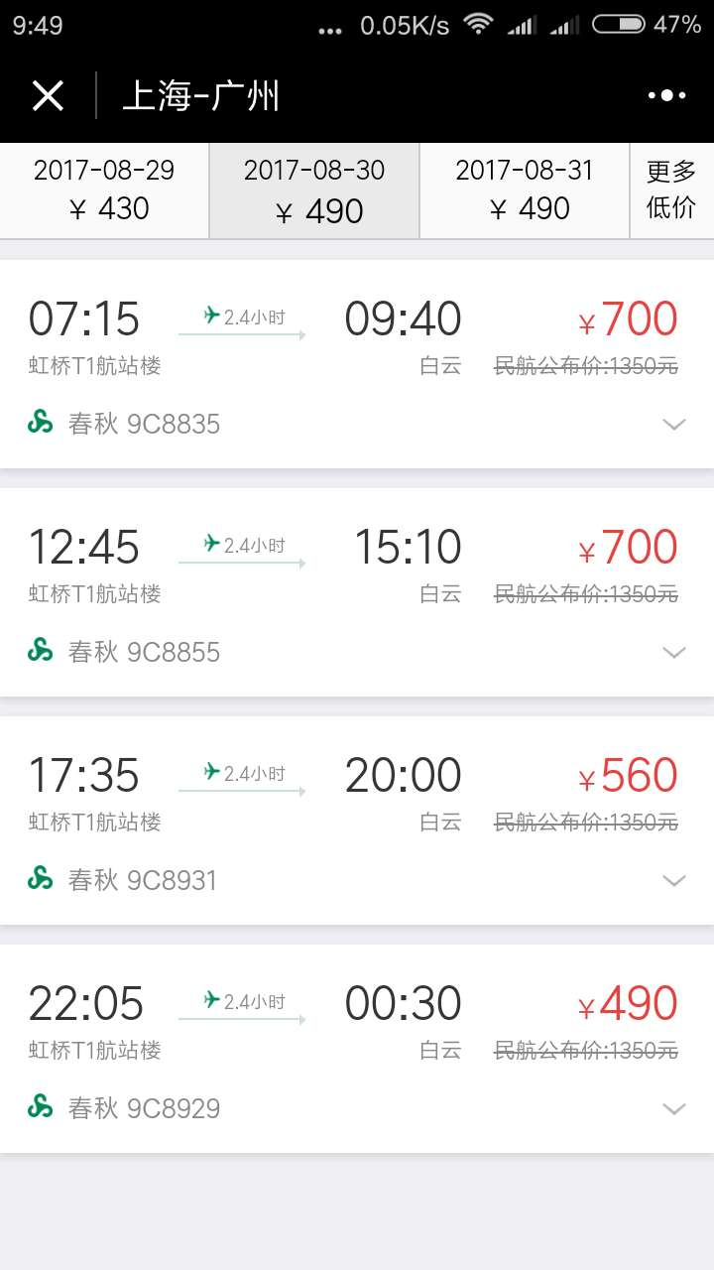
3．微信小程序爬虫
使用Charles抓取微信小程序的步骤与抓取App几乎没有区别。当使用Charles监控iOS设备或者Android设备的数据包以后，打开微信小程序，小程序的数据包就会自动被Charles抓住。
在微信小程序中打开“春秋航空”小程序，并任意查询一条线路的航班信息，手机上面的信息如图9-43所示。
图9-43 “春秋航空”小程序线路查询信息

Slide 56
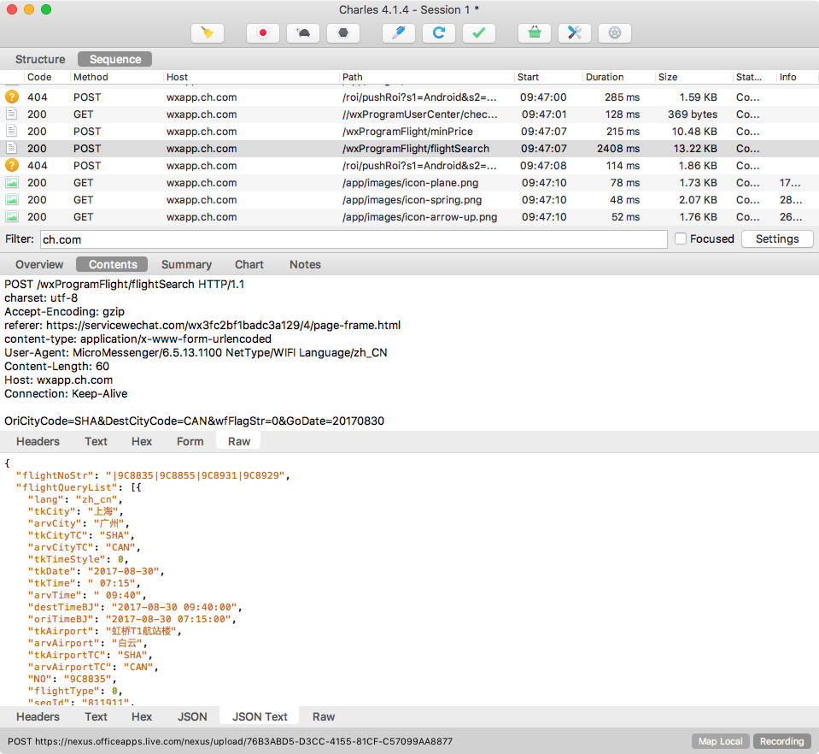
此时，Charles上面可以看到航班信息，如图9-44所示，为JSON格式。
图9-44 Charles抓取到的小程序数据包

Slide 57
小程序的请求极其简单，基本上没有验证信息，即便有验证信息也非常脆弱。
用Python来请求小程序的后台接口从而获取数据，比请求异步加载网页的后台接口要容易很多。
在爬虫开发过程中，如果目标网站有微信小程序，那么一定要优先调查能否通过小程序的接口来抓取数据。
小程序的反爬虫能力比网页版的低很多。使用小程序的接口来爬数据，能极大提高爬虫的开发效率。

Slide 58
4．Charles的局限
Charles只能截获HTTP和HTTPS的数据包，如果网站使用的是websocket或者是flashsocket，那么Charles就无能为力。
有一些App会自带证书，使用其他证书都无法正常访问后台接口。在这种情况下，Charles自带的证书就不能正常使用，也就没有办法抓取这种App的数据。
有一些App的数据经过加密，App接收到数据以后在其内部进行解密。
对于这种情况，Charles只能抓取到经过加密的数据。如果无法知道数据的具体加密方法，就没有办法解读Charles抓取到的数据。

Slide 59
9.2 中间人爬虫
中间人（Man-in-the-Middle，MITM）攻击是指攻击者与通信的两端分别创建独立的联系，并交换其所收到的数据，使通信的两端认为其正在通过一个私密的连接与对方直接对话，但事实上整个会话都被攻击者完全控制。
在中间人攻击中，攻击者可以拦截通信双方的通话，并插入新的内容或者修改原有内容。

Slide 60
中间人攻击，名字看起来很高级的样子，其实大多数人在小时候都遭受过甚至使用过——上课传纸条。A要把纸条传给B，但是A与B距离太远，于是让C来转交纸条。此时，C作为一个中间人，他有两种攻击方式：仅仅偷偷查看纸条的内容，或者先篡改纸条的内容再传给B。
中间人爬虫就是利用了中间人攻击的原理来实现数据抓取的一种爬虫技术。
数据抓包就是中间人爬虫的一个简单应用。所以使用Charles也是一种中间人攻击。

Slide 61
9.2.1 mitmproxy的介绍和安装
对编程有了解的读者一定听说过“Linux比Windows好”这种言论，那么Linux哪一点比Windows好呢？Linux好就好在它里面有无数强大的命令行下的软件。
这些软件不需要鼠标，也没有图形界面，所有的操作就是输入命令。而命令本质上就是文本。操作文本比操作图形界面容易得多。操作文本可以实现自动化，而操作图形界面却难以实现自动化。

Slide 62
请读者在Linux、Mac OS或者Windows 10自带的Ubuntu Bash下使用mitmproxy，只有这样，才能发挥它的最大能力。
对于Mac OS系统，使用Homebrew安装mitmproxy，命令为：
brew install mitmproxy
在Ubuntu中，要安装mitmproxy，首先需要保证系统的Python为Python 3.5或者更高版本，然后执行下面两条命令：
sudo apt-get install python3-dev python3-pip libffi-dev libssl-dev
sudo pip3 install mitmproxy

Slide 63
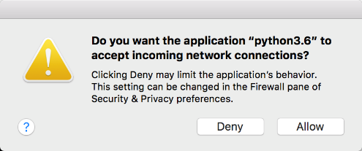
9.2.2 mitmproxy的使用
安装好mitmproxy以后，在终端执行下面的命令，此时会弹出一个窗口，窗口的文字根据系统的不同，可能是英文也可能是中文，大意是询问是否允许Python 3.6接收收入的网络连接，单击“允许”按钮或者“Allow”按钮，如图9-45示。
图9-45 运行mitmproxy会弹出对话框询问 是否允许Python接收传入的网络连接

Slide 64
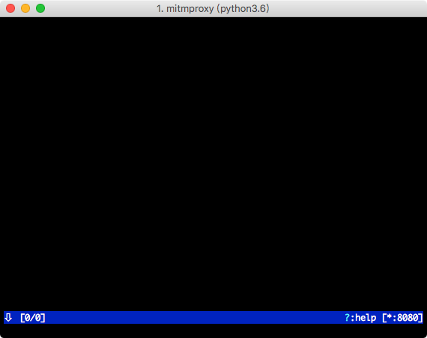
接下来会打开一个命令行下的数据监控窗口，如图9-46所示。
图9-46 mitmproxy会在终端里显示一个命令行下的数据监控窗口

Slide 65

mitmproxy的端口为8080端口，在浏览器或者在手机上设置代理，代理IP为计算机IP，端口为8080端口，如图9-47所示。
设置好代理以后，在手机上打开一个App或者打开一个网页，可以看到mitmproxy上面有数据滚动，如图9-48所示。

Slide 66
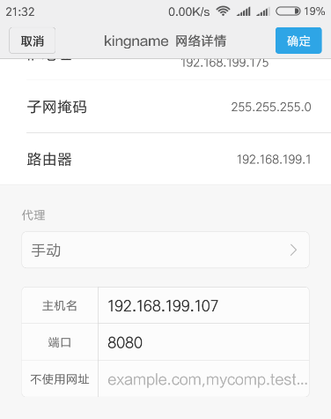
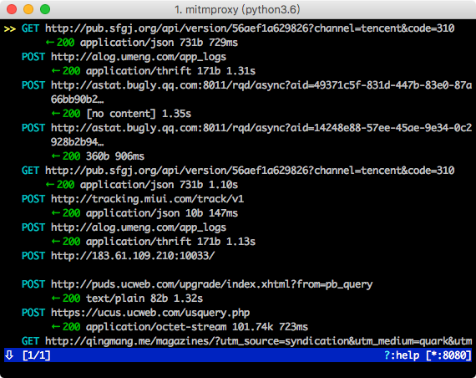
图9-47 设置代理使手机的流量经过mitmproxy 图9-48 数据在mitmproxy中滚动

Slide 67
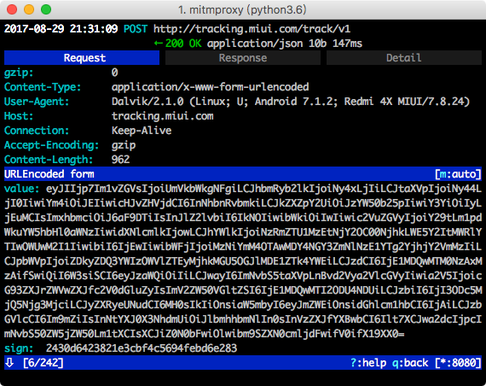
用鼠标在终端窗口上单击其中的任意一个请求，可以显示这个数据包的详情信息，如图9-49所示。
图9-49 鼠标单击终端窗口的数据，可以查看数据包详情

Slide 68
此时只能访问HTTP网站，要访问HTTPS网站，还需要安装mitmproxy的证书。在手机设置了mitmproxy的代理以后，通过手机浏览器访问http://mitm.it/这个网址，会出现图9-50所示的网页。
根据自己的手机选择对应的图标，就可以弹出安装证书的界面。
界面与安装Charles的证书界面基本一样。安装完成证书以后，就可以截获HTTPS的数据包了，如图9-51所示。

Slide 69
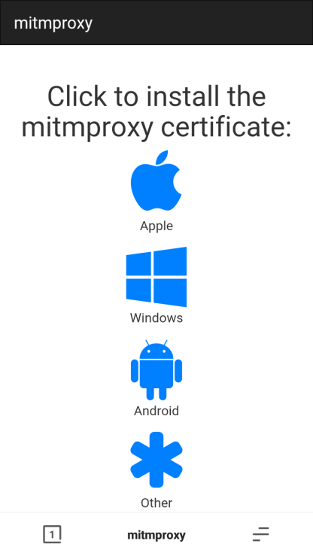
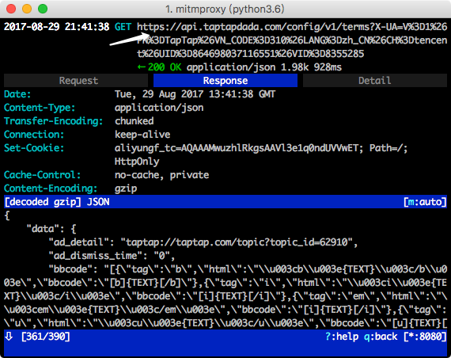
图9-50 在手机中打开mitmproxy的证书下载页面 图9-51 在mitmproxy中截获HTTPS数据包

Slide 70
9.2.3 使用Python定制mitmproxy
mitmproxy的强大之处在于它还自带一个mitmdump命令。这个命令可以用来运行符合一定规则的Python脚本，并在Python脚本里面直接操作HTTP和HTTPS的请求，以及返回的数据包。
为了自动化地监控网站或者手机发出的请求头部信息和Body信息，并接收网站返回的头部信息和Body信息，就需要掌握如何在Python脚本中获得请求和返回的数据包。

Slide 71
1．请求数据包
创建一个parse_request.py文件，其文件内容只有两行代码：
def request(flow):
print(flow.request.headers)
在命令行下执行命令：
mitmdump -s parse_request.py
运行命令以后，在手机上打开一个App，可以看到这个App请求的头部信息已经出现在终端窗口中，如图9-52所示。

Slide 72

图9-52 请求的头部信息出现在终端窗口中

Slide 73
当然，除了显示头部信息以外，还可以查看请求的Cookies或者Body信息。修改parse_request.py：
def request(flow):
req = flow.request
print(f'当前请求的URL为： {req.url}')
print(f'当前的请求方式为： {req.method}')
print(f'当前的Cookies为： {req.cookies}')
print(f'请求的body为: {req.text}')
运行结果如图9-53所示。

Slide 74

图9-53 显示请求的Cookies和body的运行结果

Slide 75
2．返回数据包
对于网站返回的数据包，可以再实现一个response()函数。创建一个parse_response.py文件，其内容如下：
import json
def response(flow):
resp = flow.response
print(f'返回的头部为：{resp.headers}')
print(f'返回的body为：{json.loads(resp.content)}')

Slide 76
如果网站返回的body正好是JSON格式的字符串，那么就可以使用Python的JSON模块来解析。当然，由于这个函数要处理所有的网络返回的数据包，对返回内容不是JSON格式字符串的情况就会报错，如图9-54所示。
此时，可以在Python脚本里面针对性地处理某个网站返回的数据。这个时候，就把请求和返回内容放在一起，且函数名必须为“response”，代码如下：
def response(flow):
req = flow.request

Slide 77
response = flow.response
if 'kingname.info' in req.url:
print('这是kingname的网站，也是我的目标网站')
print(f'请求的headers是： {req.headers}')
print(f'请求的UA是： {req.headers["User-Agent"]}')
print(f'返回的内容是：{response.text}')
运行结果如图9-55所示。

Slide 78


图9-54 对返回内容不是JSON格式字符串的情况就会报错
图9-55 mitmproxy只监控特定请求的数据包，
自动跳过其他网站的数据包

Slide 79

3．mitmdump的使用场景
网站返回的Headers中经常有Cookies，如图9-56所示。
图9-56 网站返回的Headers中经常有Cookies

Slide 80
mitmdump的脚本使用print()函数把Cookies打印出来，然后通过管道传递给另一个普通的正常的Python脚本。
在另一个脚本里面，得到管道传递进来的Cookies，再把它放进Redis里面。

Slide 81
首先是mitmdump的脚本，其代码如下：
def response(flow):
req = flow.request
if 'kingname.info' in req.url:
cookies = req.headers.get('Cookie', '')
if cookies:
print(f'>>>{cookies}<<<')
代码的运行结果如图9-57所示。

Slide 82

图9-57 获取Cookies的代码运行结果

Slide 83
代码运行以后，会把Cookies放在>>>和<<<中间。
另外创建一个普通的extract.py文件，其内容如下：
import re
import sys
for line in sys.stdin:
cookie = re.search('>>>(.*?)<<<', line)
if cookie:
print(f'拿到Cookies：{cookie.group(1)}')

Slide 84
如果直接使用Python运行这个代码，会发现它似乎“卡住”了，不会自动结束，也没有任何输出，如图9-58所示。
如果输入不同的内容，就会发现奥妙所在。
当输入普通字符串并按下Enter键的时候，不会有任何内容返回。但是如果按照“>>>内容<<<”的格式输入，就会发现有内容返回出来，如图9-59所示。

Slide 85


图9-58 代码运行以后，看起来就像是卡住了一样 图9-59 输入特定的内容，程序才会有内容打印到屏幕上

Slide 86
现在需要使用管道把mitmdump运行的脚本和这个Python脚本连接在一起。运行命令：
mitmdump -s parse_one_site.py | python3 extract.py
运行命令以后，在手机上访问网站或者刷新App就会看到图9-60所示的输出。

Slide 87

图9-60 使用管道连接两个程序以后直接输出所有的Cookies

Slide 88

9.3 阶段案例——Keep热门
9.3.1 需求分析
目标App：Keep。
目标内容：Keep是当下热门的健身App，本次案例的目的是要使用抓包的方式爬取Keep的热门动态。
热门动态在手机上的界面如图9-61所示。
涉及的知识点：
（1）使用Charles或者mitmproxy抓包。
（2）开发App爬虫。
图9-61 Keep的热门动态页面

Slide 89
9.3.2 核心代码构建
打开Charles，并使用手机通过Charles代理上网，然后运行Keep，打开动态版面。此时，在Keep中可以找到动态这个版面对应的数据包，如图9-62所示。
从图9-61中可以看到，Keep的数据包虽然使用JSON，但是中文可以正常显示。
通过构造这个请求的头部和URL，编写获取Keep热门帖子的代码，如图9-63所示。

Slide 90


图9-62 Keep动态版面对应的数据包
图9-63 Keep请求的头部信息和URL

Slide 91

9.3.3 调试运行
代码运行结果如图9-64所示。Keep后台的返回内容为一个很长的单行字符串，可以使用JSON来解析。
图9-64 Keep爬虫的运行结果

Slide 92
9.4 本章小结
抓包是爬虫开发过程中非常有用的一个技巧。使用Charles，可以把爬虫的爬取范围从网页瞬间扩展到手机App和微信小程序。
由于微信小程序的反爬虫机制在大多数情况下都非常脆弱，所以如果目标网站有微信小程序，那么可以大大简化爬虫的开发难度。

Slide 93
当然，网站有可能会对接口的数据进行加密，App得到密文以后，使用内置的算法进行解密。对于这种情况，单纯使用抓包就没有办法处理了，就需要使用下一章所要讲到的技术来解决。
使用mitmproxy可以实现爬虫的全自动化操作。
对于拥有复杂参数的网站，使用这种先抓包再提交的方式可以在一定程度上绕过网站的反爬虫机制，从而实现数据抓取。

Slide 94
9.5 动手实践
寻找一个手机App并通过抓包发现它的后台接口，再用Python抓取数据。

